Slide 1
Lógica de Primer Orden
Operadores cuantitativos y aplicación en Agentes Basados en Conocimiento

Slide 2
Ejemplo de clase
Programa que diga si el número decimal ingresado pertenece al intervalo [3, 8]
INICIO
Definir numero : DECIMAL
Escribir “Ingrese un número decimal”
Lea numero –> 10,5
INICIO SI
SI (numero >= 3) & (numero <= 8) Entonces:
Escribir “Número pertenece al intervalo [3, 8]”
SINO
Escribir “Número NO pertenece al intervalo [3, 8]”
FIN SI
FIN

Slide 3
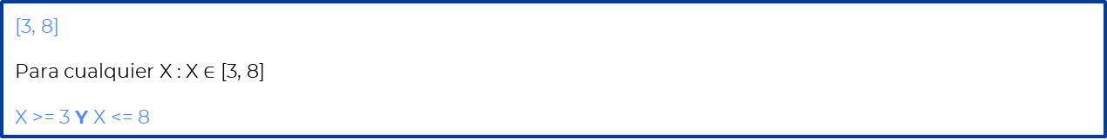
Ejemplo de clase
Programa que diga si el número decimal ingresado pertenece al intervalo [3, 8]
INICIO
Definir numero : DECIMAL
Escribir “Ingrese un número decimal”
Lea numero –> 10,5
INICIO SI
SI (numero >= 3) & (numero <= 8) Entonces:
Escribir “Número pertenece al intervalo [3, 8]”
SINO
Escribir “Número NO pertenece al intervalo [3, 8]”
FIN SI
FIN

Slide 4
Agenda
Presentar los conceptos, simbología, funcionamiento y ejemplificación de la lógica de primer orden:
Lógica de primer orden
Sintaxis
Símbolos e interpretaciones
Términos
Sentencias Atómicas
Sentencias compuestas
Cuantificadores
Prolog

Slide 5

Lógica Primer Orden
La lógica de primer orden permite resolver con mayor precisión ejercicios más complejos asociados a los agentes basados en conocimiento que la lógica proposicional, dado que incorpora nuevas reglas de sintaxis y semánticas que permiten comprender el mundo real asociado a la solución.
No es necesario realizar una preposición por cada regla o situación del entorno, ya que se encuentran operadores para abarcar más de un sujeto en una sentencia.

Slide 6
Lógica de Primer Orden
Se emplea para representar situaciones de la vida real a partir del empleo del lenguaje natural, el cual necesita de un contexto (precedentes y consecuentes) para poder ser comprensible para todos.
Que buena jugada (partido, conversación, incapacidad).
El jugo de naranja es esencial tomarlo todas las mañanas.

Slide 7
Sintaxis del Lenguaje Natural
Objetos: Estructura del lenguaje natural para referirse nominalmente a un sujeto o sustantivo. Por ejemplo: gente, casas, números, teorías, Ronald McDonald, colores, partidos de béisbol, guerras, siglos.
Relaciones: Verbos o sentencias verbales descriptivas.
Tipo unitaria o propiedades (ser de color rojo, ser redondo, ser ficticio, ser un número primo).
Tipo n-arias genéricas (ser hermano de, ser más grande que, estar dentro de, formar parte de, tener color, ocurrir después de, o interponerse entre).
Funciones: Relaciones que dada una entrada proporcionan un solo valor. Por ejemplo: el padre de, el mejor amigo de, el tercer turno, uno mayor que, el comienzo de.

Slide 8
Sintaxis del Lenguaje Natural
Llevándolo a un contexto puntual matemático, se distribuiría de la siguiente manera:
Sentencia: “Uno sumado a dos es igual a tres”
Objetos: uno, dos, tres, uno sumado a dos.
Relaciones: es igual a.
Funciones: sumado a.

Slide 9
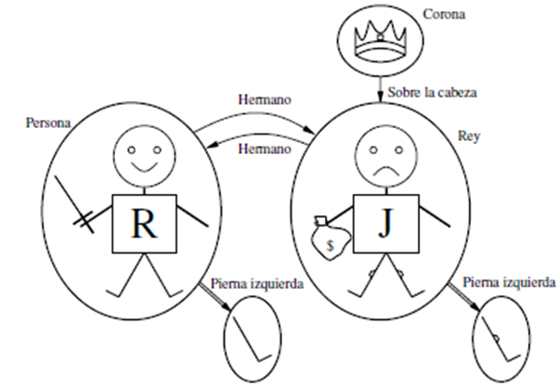
Sintaxis Lógica de Primer Orden
Se basa en objetos y relaciones (algunas funciones), donde el conjunto de objetos o elementos que contiene el modelo se conoce como dominio. Los elementos de dominio se pueden relacionar de diferentes maneras, y se representan mediante un conjunto de tuplas de objetos, las cuales se escriben a partir de paréntesis triangulares.

Slide 10
Sintaxis Lógica de Primer Orden
Relaciones Binarias: (Relacionan parejas de objetos)
Hermandad: {〈Ricardo Corazón de León, Rey Juan〉, 〈Rey Juan, Ricardo Corazón de León〉}.
Sobre la cabeza: 〈Corona, Rey Juan〉.
Relaciones Unitarias: (Propiedades)
Ser persona: {〈Ricardo Corazón de León〉, 〈Rey Juan〉}
Ser rey: {〈Rey Juan〉}
Ser una corona: {〈Corona〉}
Funciones: (Un objeto se relaciona directamente con otro)
Pierna Izquierda (Cada persona tiene una pierna izquierda):
〈Ricardo Corazón de León〉 ⇒ pierna izquierda de Ricardo
〈Rey Juan〉 ⇒ pierna izquierda de Juan

Slide 11
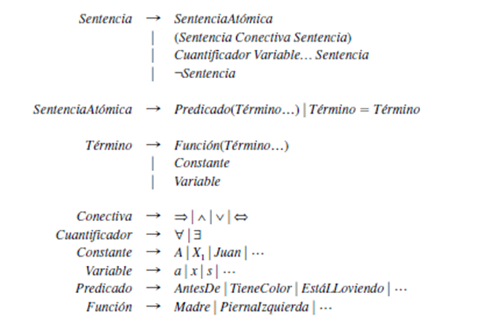
Sintaxis Lógica de Primer Orden
Los símbolos de constante representan los objetos, los símbolos de predicado representan relaciones y los símbolos de función representan funciones. Se adopta la convención de emplear estos símbolos utilizando la primera letra en mayúscula y los nombres dependen de cada persona.

Slide 12
Semántica Lógica de Primer Orden
En cuanto a la semántica se refiere, se debe definir con base en el valor de verdad que sea fácilmente interpretable, simplificado y descriptivo, por ejemplo:
Ricardo se refiere a Ricardo Corazón de León.
Juan se refiere al malvado Rey Juan.
Hermano se refiere a la relación de “hermandad”.
SobreCabeza se refiere a la relación “sobre la cabeza”.
Persona, Rey y Corona se refieren a los conjuntos de objetos.
PiernaIzquierda se refiere a la función “pierna izquierda”.

Slide 13
Sintaxis Lógica de Primer Orden
Término: es una expresión lógica que se refiere a un objeto representada por una función que entre paréntesis contiene todos aquellos argumentos de dicha función. Por ejemplo: de la expresión “la pierna izquierda del rey juan” se podría emplear el término “PiernaIzquierda(Juan)”.
Sentencias Atómicas: representan hechos y se componen de un símbolo de predicado y seguido de una lista de términos entre paréntesis:
Hermano(Ricardo, Juan)
CasadoCon(Padre(Ricardo), Madre(Juan))
Sentencias Compuestas: emplean conectores lógicos para unir sentencias atómicas:
¬Hermano(PiernaIzquierda(Ricardo), Juan)
Hermano(Ricardo, Juan) ∧ Hermano(Juan, Ricardo)
Rey(Ricardo) ∨ Rey(Juan)
¬Rey(Ricardo) ⇒ Rey(Juan)

Slide 14
Cuantificadores
Permiten expresar propiedades a colecciones completas de objetos en vez de nombrar cada objeto particular por su nombre:
Cuantificador Universal (∀):
Para poder expresar reglas para todo un tipo de objeto existe el cuantificador universal “Para todo” denotado por el símbolo “∀”, por lo que expresar que todo rey es persona en el lenguaje de lógica de primer orden es:
∀x Rey(x) ⇒ Persona(x)

Slide 15
Cuantificadores
Cuantificador Existencial (∃):
Mediante este cuantificador existencial se puede referir a algún objeto en el universo. Se pronuncia “Existe un x tal que…”, por ejemplo, que el Rey Juan tiene una corona sobre su cabeza se escribe:
∃x Corona(x) ∧ SobreCabeza (x, Juan)

Slide 16
Cuantificadores
Cuantificadores anidados:
Se utilizan cuando se desean expresar sentencias más complejas empleando varios cuantificadores ∀ y ∃.
Los camaradas son hermanos:
∀x ∀y Hermano(x, y) ⇒ Camarada(x, y)
∀x,y Hermano(x, y) ⇒ Camarada(x, y)
Todo el mundo ama a alguien:
∀x ∃y Ama(x, y)
Hay alguien que es amado por todos:
∃y ∀x Ama(x, y)

Slide 17
Cuantificadores
Equivalencias entre cuantificadores
Los cuantificadores están inversamente correlacionados a través de la negación.
Afirmar que a todo el mundo no le gustan las pastinacas es lo mismo que afirmar que no existe alguien a quien le gusten.
∀x ¬Gusta(x, Pastinacas) es equivalente a ¬∃x Gusta(x, Pastinacas)
A todo el mundo le gusta el helado
∀x Gusta(x, Helado) es equivalente a ¬∃x ¬Gusta(x, Helado)

Slide 18
Cuantificadores
Equivalencias entre cuantificadores
∀x ¬P ≡ ¬∃x P
∀x P ≡ ¬∃x ¬P
¬∀x P ≡ ∃x ¬P
∃x P ≡ ¬∀x ¬P

Slide 19
Igualdad
Es un mecanismo de la lógica de primer orden que permite construir sentencias atómicas utilizando un predicado, en el cual se utiliza el símbolo de igualdad para construir enunciados de manera que ambos términos se refieren al mismo objeto.
Padre(Juan) = Enrique
Este símbolo se puede emplear para restringir o delimitar de mejor manera las sentencias, dado que si Ricardo tiene dos hermanos y se desea restringir a que estos dos objetos no sean el mismo, el símbolo de igualdad es fundamental:
∃x,y Hermano(Ricardo, x) ∧ Hermano(Ricardo, y) ∧ ¬(x = y)

Slide 20
Uso Lógica de Primer Orden
Al definir el lenguaje lógico de primer orden, se abordan ejemplos sobre cómo utilizar esta estrategia para representar un dominio, comenzando con la interfaz DECIR/PREGUNTAR que permitirá administrar las bases de conocimiento.
DECIR(BC, Rey(Juan))
DECIR(BC, ∀x Rey(x) ⇒ Persona(x))
Para preguntar a la base de conocimiento se emplea la función o estrategia “Preguntar”:
PREGUNTAR(BC, Rey(Juan)) RTA: Verdadero
PREGUNTAR(BC, Persona(Juan)) RTA: Verdadero
Se pueden realizar preguntas cuantificadas:
PREGUNTAR(BC, ∃x Persona(x)) RTA: {x/Juan}
Responde los nombres de objetos que cumplen con la petición de cuantificación.

Slide 21
Programación Lógica
Se basa en la cláusula de HORN que dice que máximo debe existir un literal o sentencia atómica positiva en una sentencia compuesta por operadores de conjunción.
Traduciéndose en una implicación:
En lógica la implicación se observaría de la siguiente manera, obteniéndose por la cláusula de Horn:

Slide 22
Programación Lógica
Cláusula definida.
Resolución SLD (Resolución Lineal con función de Selección para cláusulas Definidas)
Consecuente y antecedente.
Ejemplo:
Si tenemos un animal que es doméstico y un individuo es amo (dueño) de ese animal doméstico, ¿cómo le denominamos?
Notes:
SLD (Selective Linear Definite clause resolution) es la regla de inferencia básica utilizada en la programación lógica

Slide 23
Programación Lógica
Cláusula definida.
Resolución SLD (Resolución Lineal con función de Selección para cláusulas Definidas)
Consecuente y antecedente.
Ejemplo:

Slide 24
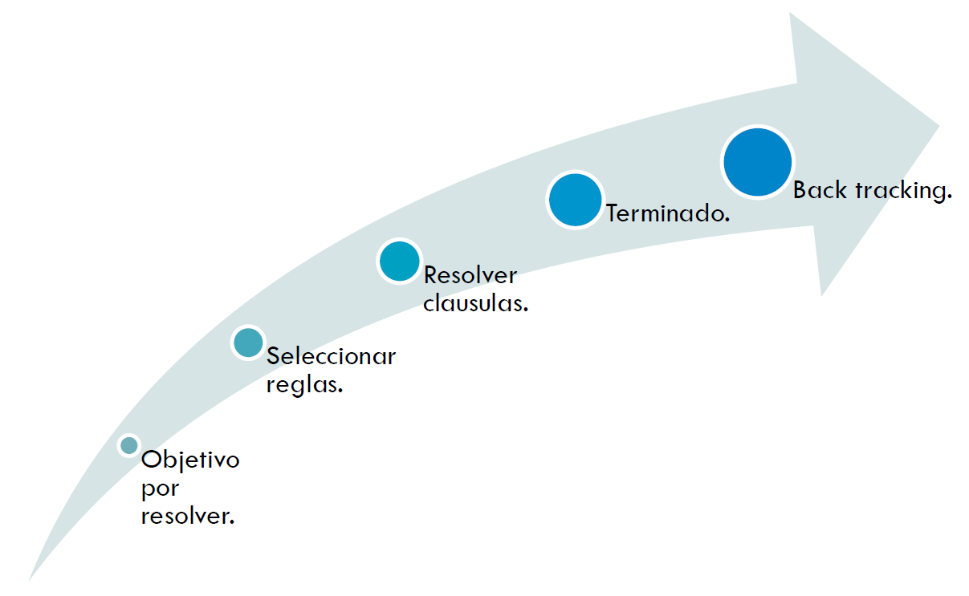
Programación Lógica
Resolución SLD (Resolución Lineal con función de Selección para cláusulas Definidas)

Slide 25
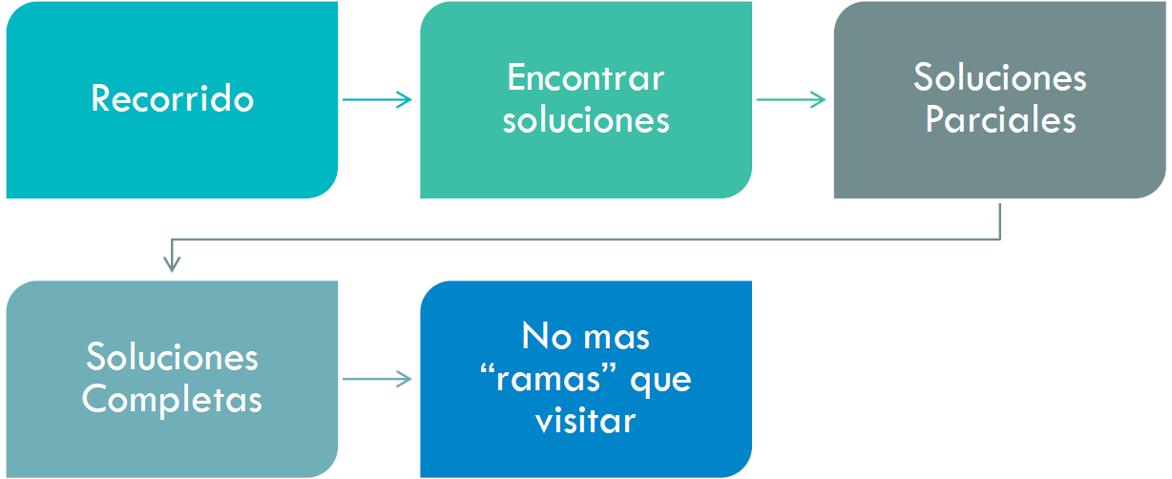
Programación Lógica
Resolución SLD (Resolución Lineal con función de Selección para cláusulas Definidas)
Back tracking
Notes:
El backtracking es una técnica algorítmica que se utiliza para realizar una búsqueda exhaustiva y sistemática por todas las configuraciones posibles del espacio de búsqueda del problema.

Slide 26
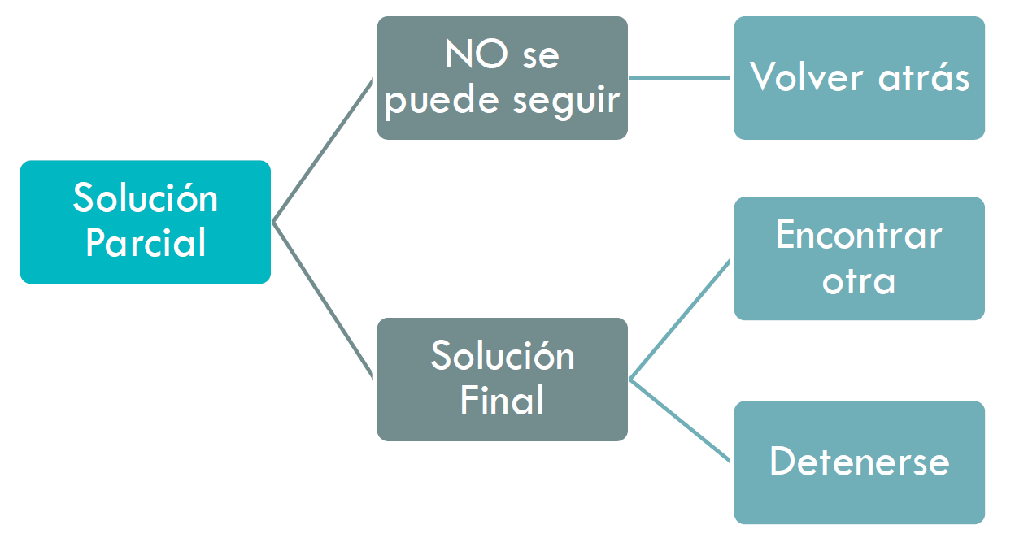
Programación Lógica
Resolución SLD (Resolución Lineal con función de Selección para cláusulas Definidas)
Back tracking
Notes:
En el contexto de la resolución SLD (Selective Linear Definite clause resolution), que es la regla de inferencia básica utilizada en la programación lógica, el backtracking juega un papel crucial. La resolución SLD es no determinista en el sentido de que no determina la estrategia de búsqueda para explorar el árbol de búsqueda. Prolog, por ejemplo, busca en el árbol en profundidad, una rama a la vez, utilizando backtracking cuando encuentra un nodo de fallo

Slide 27
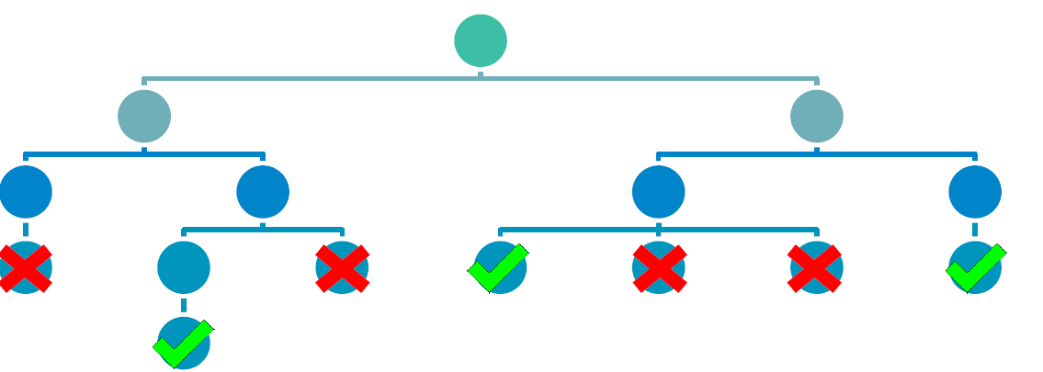
Programación Lógica
Resolución SLD (Resolución Lineal con función de Selección para cláusulas Definidas)
Back tracking

Slide 28
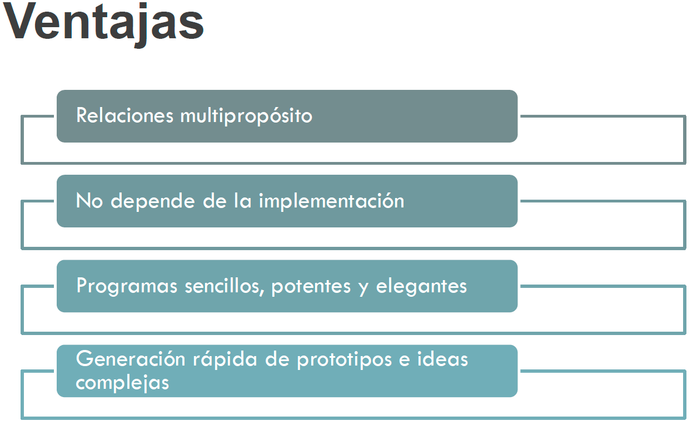
Programación Lógica

Slide 29
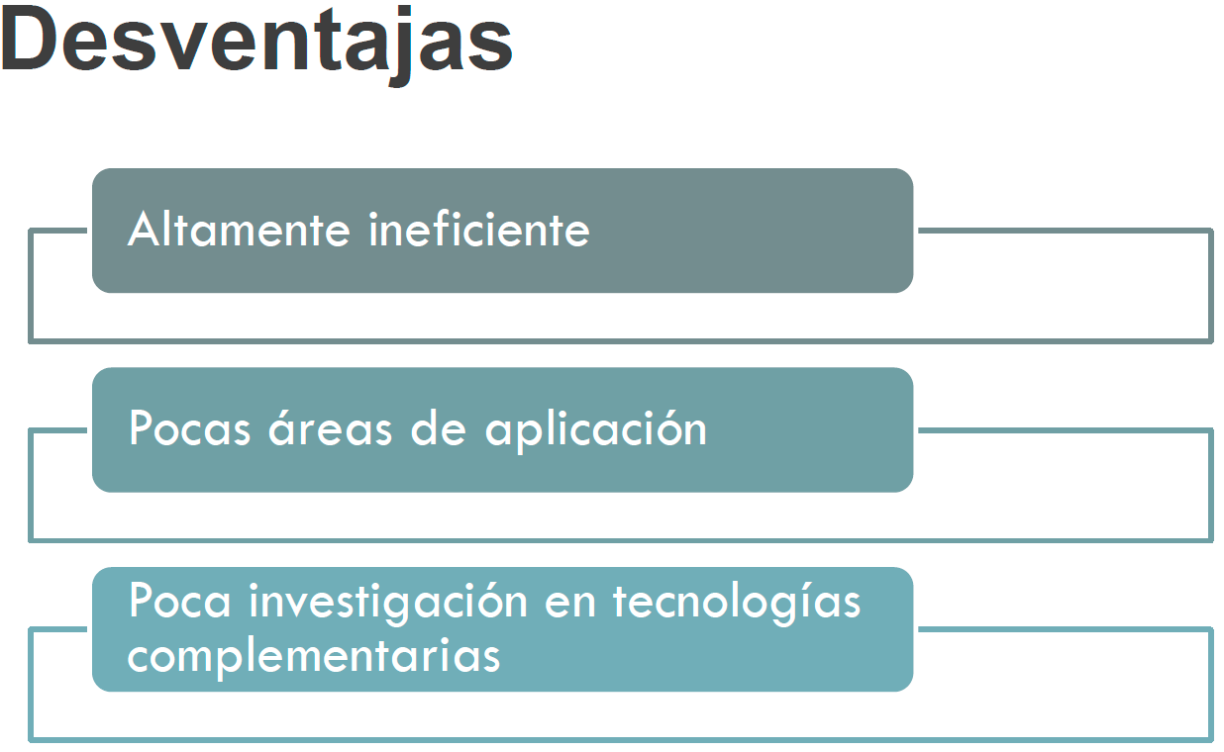
Programación Lógica

Slide 30
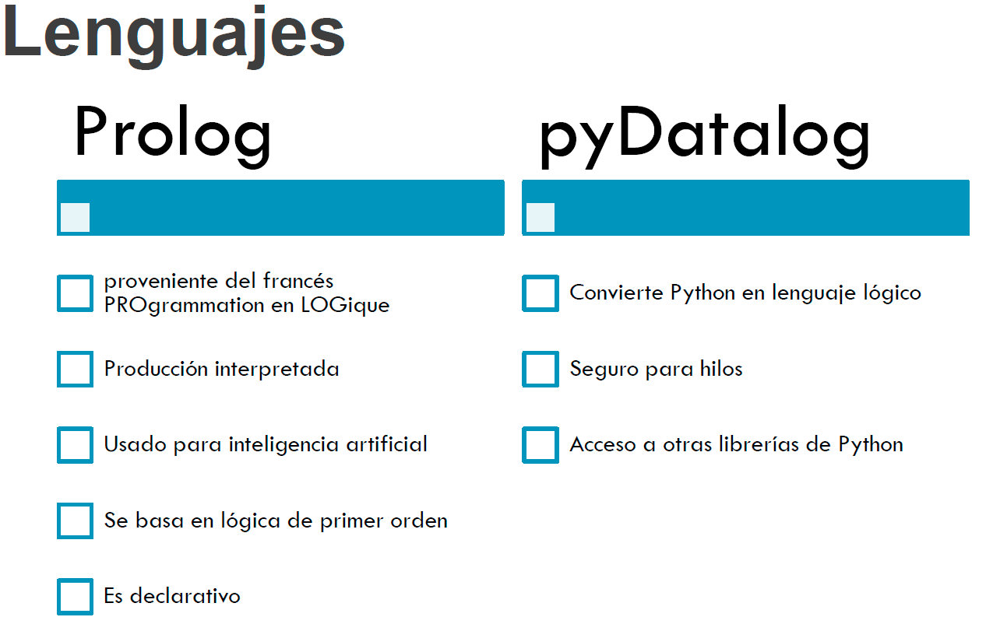
Programación Lógica

Slide 31
Características
var people = [ { name: 'Aang', age: 12, }, { name: 'Sokka', age: 15, }, { name: 'Toph', age: 12, }, { name: 'Iroh', age: 55, } ];
var kid_names = [];
for (let person of people) { if (person.age <= 12) { kid_names.push(person.name); } }
console.log(kid_names);
SELECT name FROM people AS kids WHERE age <= 12;

Slide 32
Características
Imperativo
Declarativo
var people = [ { name: 'Aang', age: 12, }, { name: 'Sokka', age: 15, }, { name: 'Toph', age: 12, }, { name: 'Iroh', age: 55, } ];
var kid_names = [];
for (let person of people) { if (person.age <= 12) { kid_names.push(person.name); } }
console.log(kid_names);
SELECT name FROM people AS kids WHERE age <= 12;

Slide 33
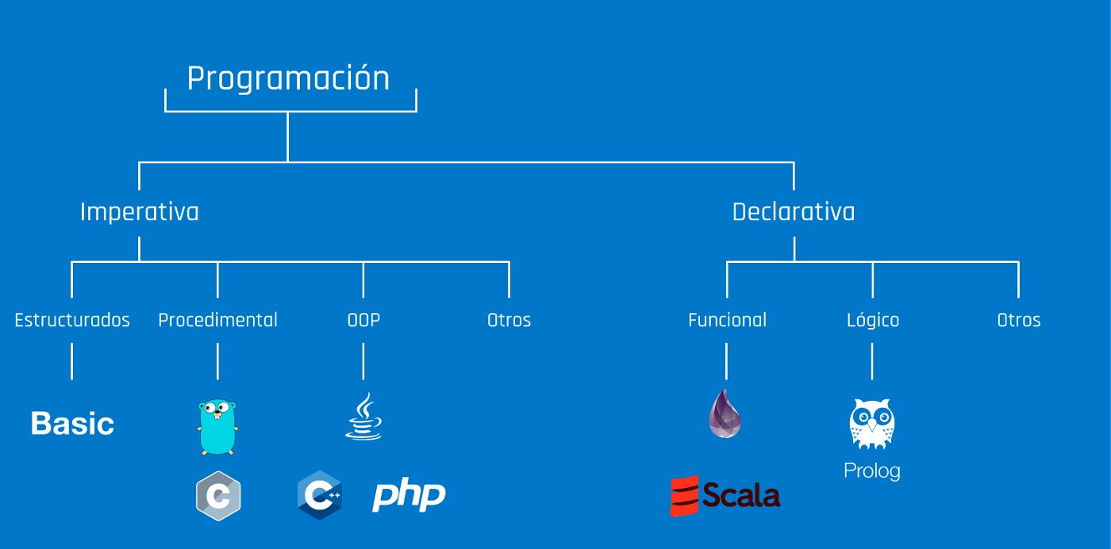
Características

Slide 34
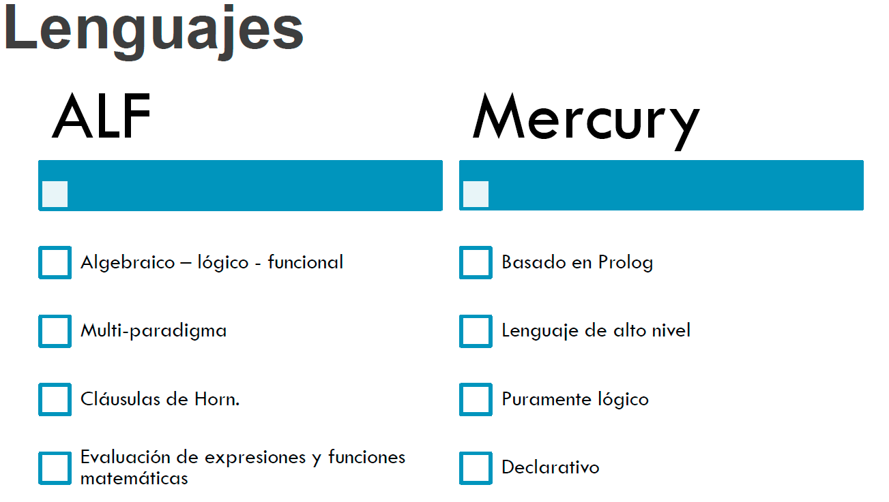
Programación Lógica

Slide 35
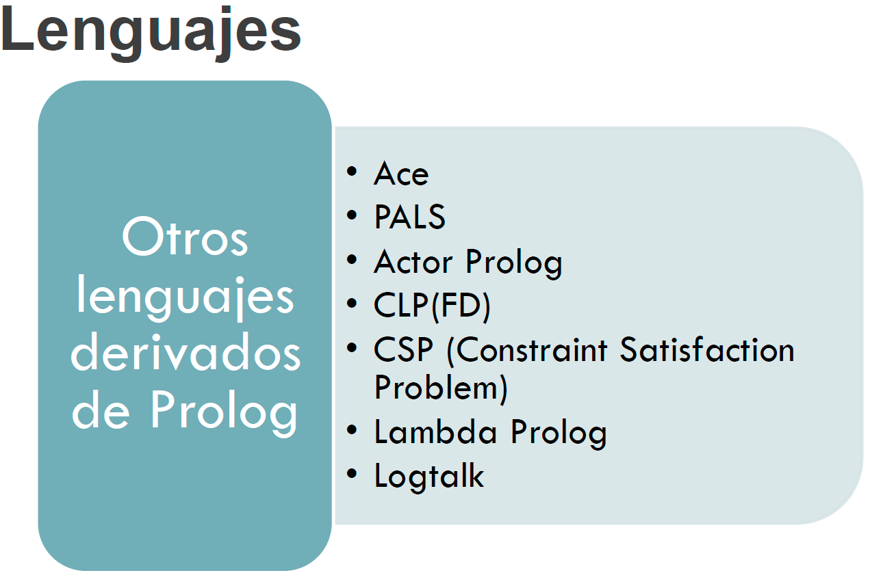
Programación Lógica

Slide 36
PROLOG - Descargar
Para descargar PROLOG, se debe dirigir al sitio web oficial: https://www.swi-prolog.org/, buscar en el menú la opción “DOWNLOAD”, escoger SWI-Prolog, seleccionar stable-release u buscar el instalador para su computadora.
Puede utilizar herramientas online:
https://swish.swi-prolog.org/
https://www.tutorialspoint.com/execute_prolog_online.php

Slide 37
PROLOG
Importante: El operador :- significa “implica” en lógica de primer orden.
En PROLOG existen dos tipos de cláusulas:
Hechos y Reglas:
Una Regla consiste en llamadas a Predicado (Objetivos de las reglas).
Si la Cabeza es verdad el Cuerpo es verdad.
Cabeza :- Cuerpo.
hijode(A,B) :- padrede(B,A).
Las cláusulas sin antecedente son hechos, dado que siempre son ciertos:
Tom es un gato:
gato(tom) :- true.

Slide 38
PROLOG
Para preguntar o hacer Querys en PROLOG, se emplea el operador (?-), por ejemplo:
?- gato(tom).
Yes (Retorno PROLOG)
Para preguntar conocer que objetos pertenecen a una categoría:
?- gato(X).
X = tom

Slide 39
PROLOG - Operadores y expresiones aritméticas
Unificación:
X is Y (Unificación con evaluación).
?- X is 3+5.
X = 8
X = Y (Unificación simbólica)
?- X = 3+5.
X = 3+5

Slide 40
PROLOG - Operadores y expresiones aritméticas
Comparación:
X=:=Y (comparación con evaluación)
?- 3+5 =:= 2+6.
yes
X=\=Y (comparación con evaluación) - (Diferente de)
?- 3+5 =\= 3+6.
yes

Slide 41
PROLOG - Operadores y expresiones aritméticas
Comparación:
X == Y (comparación simbólica)
?- 3+5 == 2+6.
no
?- 3+5 == 3+5.
yes

Slide 42
PROLOG - Operadores y expresiones aritméticas
Comparación:
X<Y (comparación con evaluación)
?- 3 < 6.
true
X>Y (comparación con evaluación)
?- 6 > 3.
true

Slide 43
PROLOG - Operadores y expresiones aritméticas
Comparación:
X<=Y (comparación con evaluación)
?- 6 =< 6.
true
X>=Y (comparación con evaluación)
?- 6 >= 4.
true

Slide 44
PROLOG - Operadores y expresiones aritméticas
Comparación:
X + Y (comparación con evaluación aritmética)
?- 6 + 4 =:= 10.
true
X - Y (comparación con evaluación aritmética)
?- 6 - 4 =:= 2.
true

Slide 45
PROLOG - Operadores y expresiones aritméticas
Comparación:
X * Y (comparación con evaluación aritmética)
?- 6 * 4 =:= 24.
true
X / Y (comparación con evaluación aritmética)
?- 6 / 2 =:= 3.
true

Slide 46
PROLOG - Operadores y expresiones aritméticas
Comparación:
X // Y (comparación con evaluación aritmética – Cociente entero entre X y Y)
?- 6 // 5 =:= 1.
true
X mod Y (comparación con evaluación aritmética – resto de dividir entre X y Y)
?- 6 mod 2 =:= 0.
true

Slide 47
PROLOG - Ejemplo
Ejemplo en prolog:
Se trata de un ejemplo asociado a la pertenencia de ciudades norteamericanas y su respectiva ubicación, comprendida en ciudad, estado, país y división del continente. El archivo del ejemplo se llama “ejemplo.pl” y se conforma por los hechos correspondientes a las ciudades y sus estados; las reglas correspondientes para asociar un estado a un país y para relacionar un país con el continente norteamericano; un conjunto de inferencias para correr en la consola.

Slide 48
PROLOG - Ejemplo
“X es abuelo de Y si X es padre de Z y Z es padre de Y”
∀ X,Y ∃ Z padre(X,Z) ∧ padre(Z,Y) ⇒ abuelo(X,Y)
abuelo(X,Y) :- padre(X,Z), padre(Z,Y)
“Maria adora a los animales, excepto a los gatos”
∀ X (animal(X) ∧ ¬gato(X) ⇒ adora(Maria, X))
adora(maria,X) :- animal(X), not gato(X).

Slide 49


